Slide 1
Командный проект
Игра на базе библиотеки pygame
Команда:
Шевелёв Ярослав
Корнеенко Егор

Slide 2
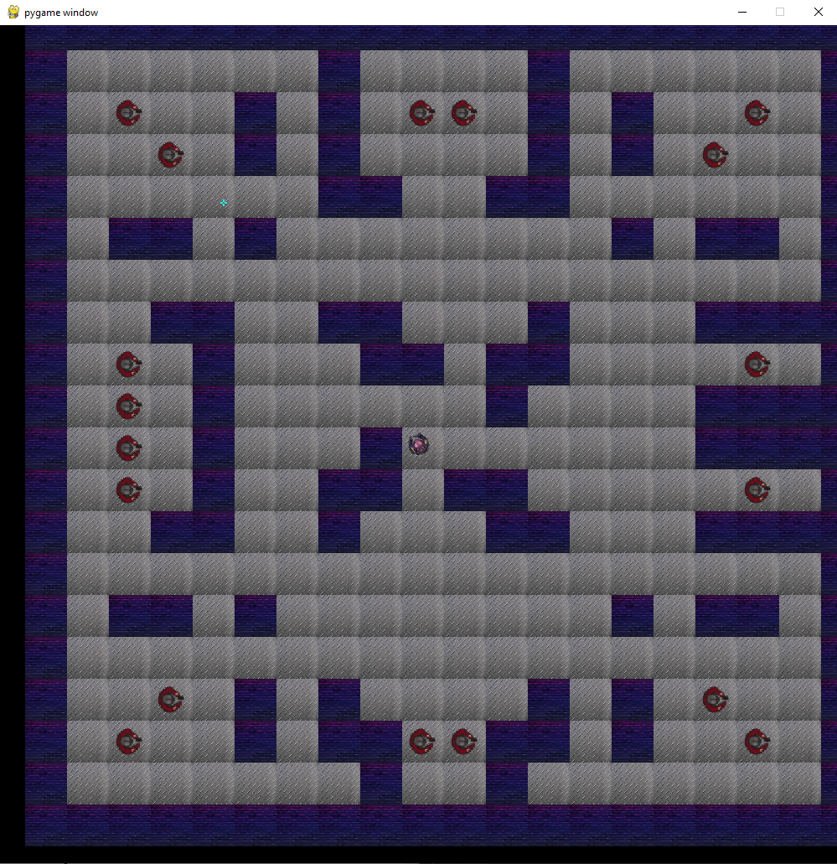
Процесс игры
Наша игра – это линейный шутер с видом сверху. Игрок управляет главным героем, стреляет, может убивать врагов. Переход между уровнями происходит, когда убиты все враги. Сюжет игры не полностью раскрыт, предоставляя игрокам поле для фантазии.

Slide 3
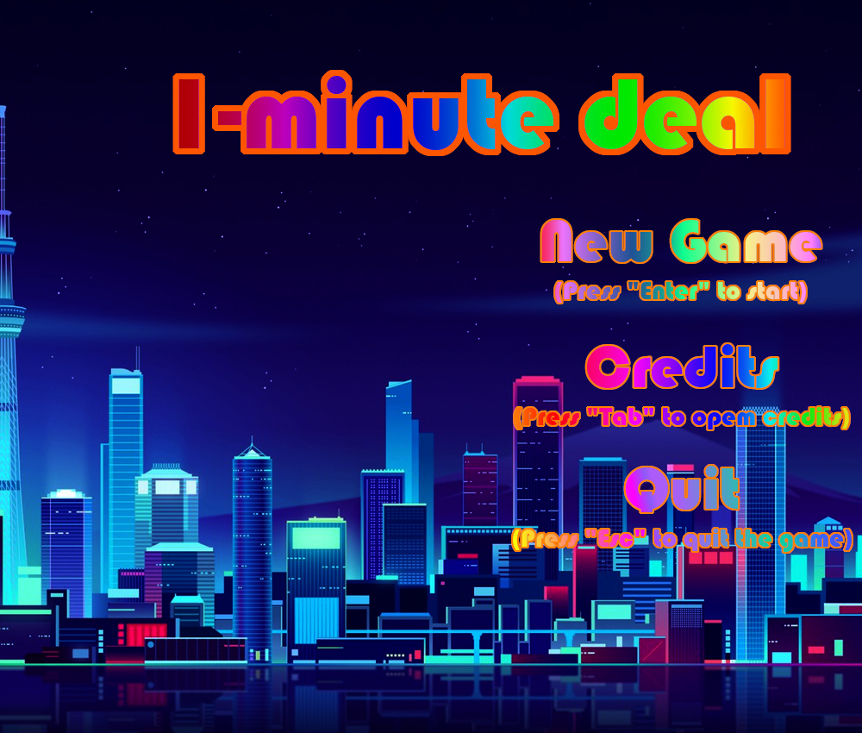
Старт игры
Игра начинается с меню, которое предлагает перейти в различные окна игры.
Пункты меню:
Новая игра
Титры
Выход
Переход между окнами осуществляется с помощью клавиатуры

Slide 4
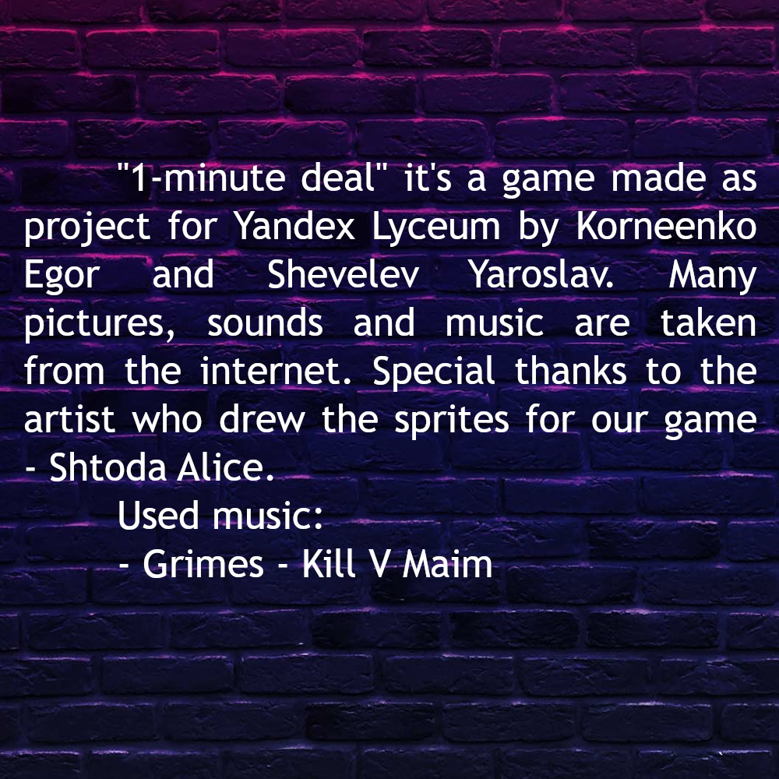
Окно титров
Окно титров объясняет происхождение игры, упоминает авторов игры, даёт информацию об использованных картинках, спрайтах, музыке. Перейти из этого кона можно только на стартовый экран с помощью клавиш “Tab” или “Esc”.

Slide 5
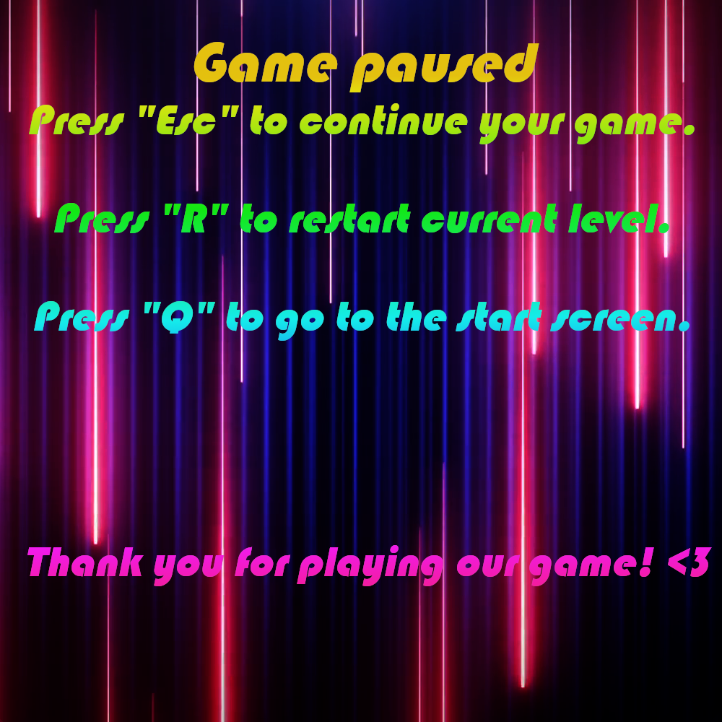
Окно паузы
Во время игры есть возможность поставить её на паузу. С помощью клавиатуры во время паузы можно произвести некоторые действия:
Вернуться в игру
Перезапустить уровень
Перейти на начальное окно
Выбор пунктов, как и на стартовом экране, осуществляется с помощью клавиатуры

Slide 6
Спрайты
Спрайты были нарисованы специально для нашей игры художником Штода Алисой. Они были нарисованы с помощью инструментов приложения Photoshop. Всего есть 4 спрайта – главный герой, мёртвый главный герой, враг, мёртвый враг.

Slide 7

Анимация
Анимация в нашей игре имеет хотя и малую, но довольно важную роль. Прицел, с помощью которого игрок управляет персонажем и стреляет, выполнен из двух спрайтов, которые меняются друг с другом с некоторой периодичностью.

Slide 8
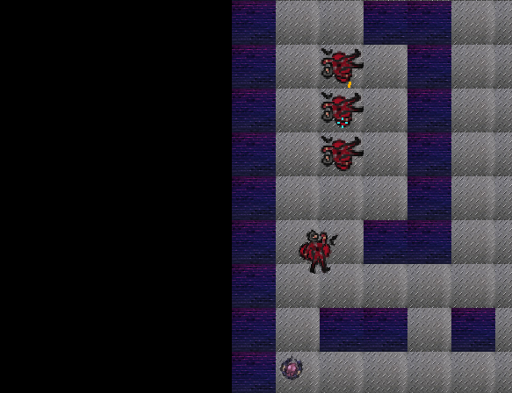
Коллизия
В нашей игре очень важна коллизия объектов. Коллизией обладают главный герой, враги, пули. Именно с помощью определения коллизии между различными объектами были реализованы:
Остановка персонажа и врагов перед стенами
Смерть главного героя
Смерть врагов
Исчезновение пули при попадании в стену

Slide 9
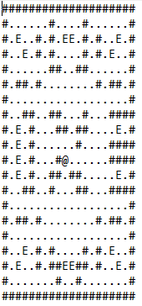
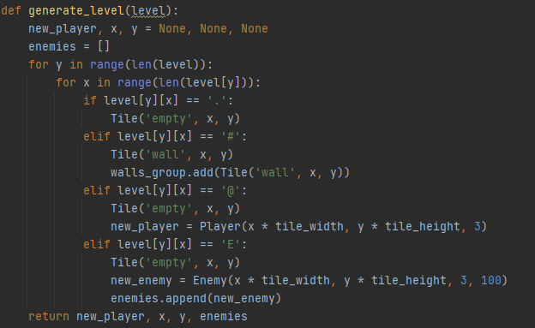
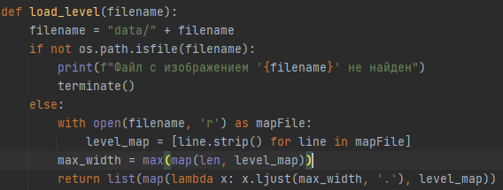
Уровни
Создание уровней реализовано с помощью функции-загрузчика и текстовых файлов со специальными символами. Переход между уровнями совершается после убийства всех врагов. После последнего уровня появляется финальное окно игры.

Slide 10
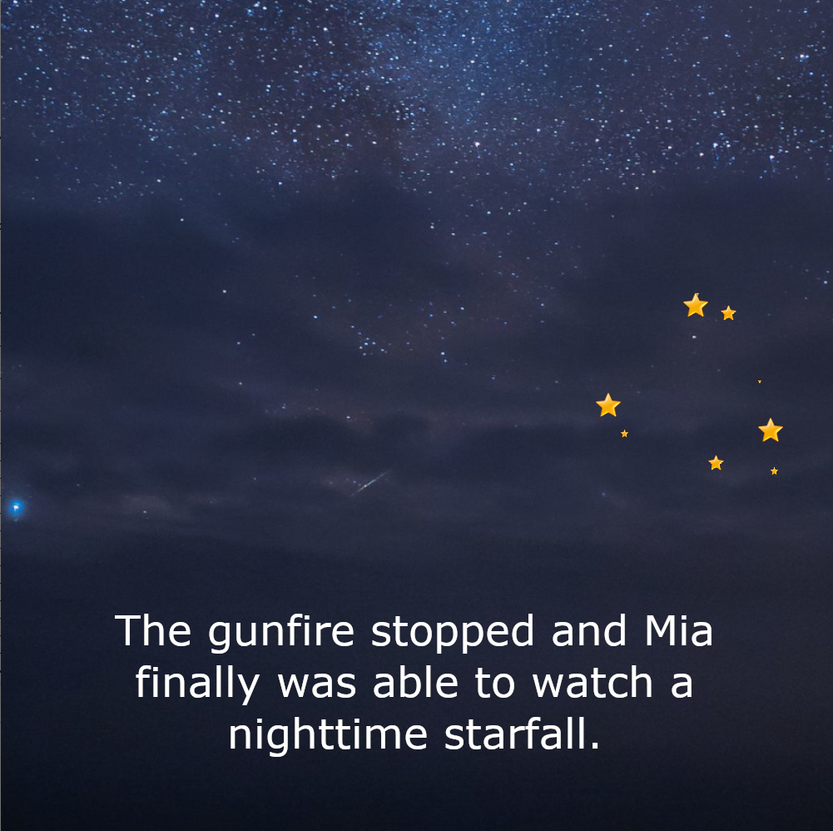
Финальное окно
Финальное окно было сделано, чтобы передать чувства спокойствия и удовлетворения. В нём своё место нашёл класс Particle, с помощью которого имитируется звездопад.

Slide 11
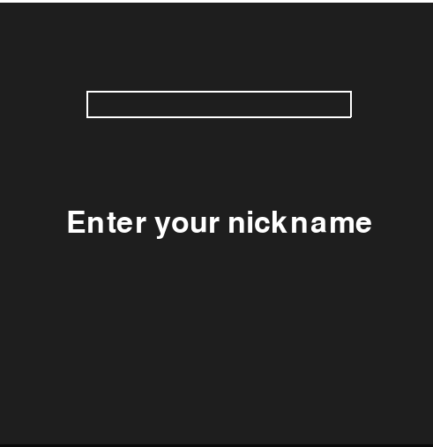
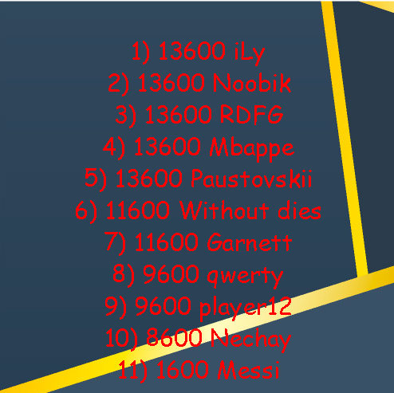
Подсчёт результатов
После отображения финального окна у пользователя запрашивается его ник, после чего результаты его прохождения записываются в базу данных в виде очков. Очки начисляются за убийство врага, прохождение уровня и снимаются после смерти игрока. После ввода игрок может видеть топ всех игроков, отсортированный по убыванию очков.

Slide 12
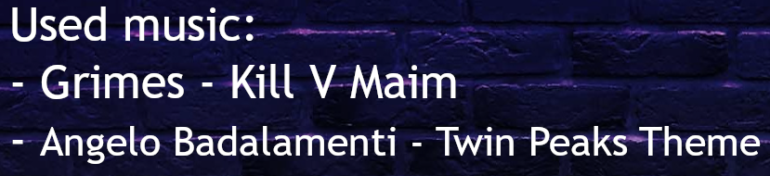
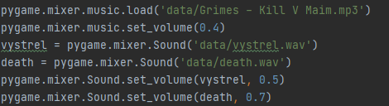
Звуки
В игре присутствуют звуки и музыка, реализованные с помощью библиотеки pygame средствами pygame.mixer() и pygame.Sound().
В игре присутствует звук стрельбы, убийства, а также фоновая музыка и финальная музыка.

Slide 13
Спасибо за внимание!

